Slide 1
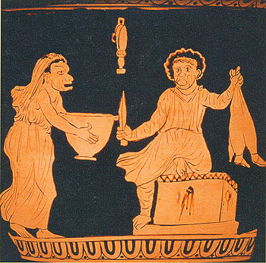
La commedia
Aristofane

Slide 2
La commedia è un componimento teatrale dalle tematiche leggere o atto a suscitare il riso, perlopiù a lieto fine. Il termine ha assunto nei secoli varie sfumature di significato, spesso allontanandosi di molto dal carattere della comicità.
La commedia, nella sua forma scritta, ha origine in Grecia nel VI secolo a.C. La parola greca κωμoδία, "comodìa", composto di κῶμος , "còmos", corteo festivo e ᾠδή, "odè", canto, indica come questa forma di drammaturgia sia lo sviluppo in una forma compiuta delle antiche feste propiziatorie in onore delle divinità elleniche, con probabile riferimento ai culti dionisiaci.
La commedia assunse una struttura autonoma durante le feste e le fallofòrie dionisiache. La prima gara teatrale fra autori comici si svolse ad Atene nel 486 a.C. In altre città si erano sviluppate forme di spettacolo burlesche come le farse di Megara, composte di danze e scherzi, e simili spettacoli si svolgevano alla corte del tiranno Gerone in Sicilia, di cui non ci sono pervenuti i testi.

Slide 3
La struttura della commedia greca è costituita dai seguenti elementi: • PROLOGO: introduzione in cui o un personaggio della vicenda, o un personaggio a parte spiega al pubblico lo stato di cose da cui prende avvio la vicenda e il progetto dell’eroe. • PARODO: canto di entrata del coro, che commenta la vicenda, rappresentando la collettività, la comunità della polìs che giudica ciò che vede rappresentato. • AGONE: confronto di opinioni tra l’eroe e il suo antagonista. • PARABASI: momento in cui il coro sfilava davanti al pubblico recitando e cantando, facendosi portavoce delle opinioni del commediografo. • ESODO: canto di uscita, finale, nel quale si celebra il trionfo del protagonista.

Slide 4
A differenza della tragedia greca, che iniziò il suo declino negli anni immediatamente successivi alla morte di Euripide, il genere comico continuò successivamente a mantenere per molto tempo la propria vitalità, sopravvivendo fino alla metà del III sec a.C., adattandosi ai cambiamenti politici, culturali e sociali.
I filologi alessandrini distinsero perciò tre fasi della commedia greca:
Commedia antica -κωμῳδία ἀρϰαία, nel periodo che va dalle origini fino al IV sec. a.C.
Il suo maggiore rappresentante è Aristofane, l'unico commediografo di questo periodo della commedia attica di cui ci siano pervenuti testi completi. Utilizzò elementi fantastici e introdusse la satira politica fino all'attacco personale, secondo il principio dell' ὀνομαστὶ κωμῳδεῖν (deridere una persona con il suo nome).
Commedia di mezzo -κωμῳδία μήση, nel periodo che va dal 388 a.C. al 321 a.C.
I suoi maggiori esponenti sono Antifane, Anassandride e Alessi. Nella Commedia Attica di mezzo è presente un rovesciamento comico degli episodi mitologici, possiamo quindi definire tale commedia "parodia mitologica". I personaggi non riproducono che dei "tipi" secondo uno schema poi divenuto classico e adattato dalla commedia romana e, più tardi, dalla commedia dell'arte: i giovani innamorati, il vecchio scorbutico, lo schiavo astuto, il crapulone.
Commedia nuova- κωμῳδία νέα, fino al 260 a.C. . I temi della commedia si adattano alla nuova realtà, spostandosi dall'analisi dei problemi politici all'universo dell'individuo. Il maggior esponente della commedia nuova pervenutoci è Menandro (IV-III secolo a. C).

Slide 5
Sviluppo delle tematiche
Commedia antica: la tematica principale era quella politica, personaggi con una loro individualità; uso frequente della battuta e della comicità grassa.
Commedia di mezzo: la tematica di evasione e di divertimento (non più attualità ne politica), presa in giro dei personaggi del mito. Ai personaggi a tutto tondo si sostituiscono i TIPI (il soldato spaccone e pauroso, il parasssita ingordo e adulatore, il cuoco vanitoso e arrogante, il servo astuto ecc.). Questi tipi Plauto riprenderà nella sua commedia.
Commedia nuova: indagine psicologica dei personaggi, situazioni e personaggi tratti dalla vita quotidiana, attenzione a valori come l’amicizia, la solidarietà, la filantropia, messaggi educativi al pubblico. Uso di umorismo raffinato, non più battute e parolacce.

Slide 6
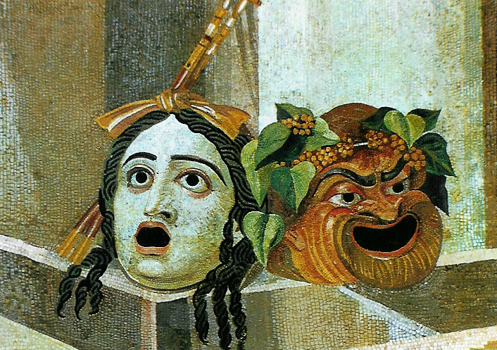
L’uso della maschera
L'utilizzo della maschera teatrale risale al teatro greco. Nella Grecia del V sec a. C. nascono infatti tre grandi generi teatrali che abbiamo ereditato, la tragedia, la commedia e il dramma satiresco. Nelle tragedie di Eschilo, Sofocle ed Euripide, due erano gli elementi che permettevano all'attore di celare la propria identità: il costume e la maschera. La maschera, che in greco si dice pròsopon (volto), letteralmente ciò che si presenta davanti ai nostri occhi, era l’elemento che rendeva il personaggio riconoscibile al pubblico, anche a grandi distanze.
Le maschere del teatro greco avevano delle fisionomie fisse e accessori diversi (tipo di capigliature, copricapi, ecc.) e servivano innanzitutto per caratterizzare il personaggio, quindi dovevano avere una fisionomia tale da indicare: ceto di appartenenza, stato d'animo, età e carattere.
Le donne non potevano recitare e gli attori erano solo uomini, motivo per cui le maschere che rappresentavano personaggi femminili erano sempre dipinte di bianco e quelle maschili di grigio. Inoltre al contrario di quanto accade quasi sempre oggi, ad ogni attore in genere corrispondeva più di un personaggio, a volte aveva anche 10 ruoli diversi. Altra funzione importante della maschera era quella di fungere da "cassa di risonanza" ,ruolo svolto dalla bocca aperta della maschera stessa, che serviva da "amplificatore" della voce.

Slide 7
Aristofane
Aristofane (in greco antico Ἀριστοφάνης, 450 a.C: circa – 385 a.C. circa) è stato un commediografo greco antico, uno dei principali esponenti della Commedia antica insieme a Cratino ed Eupoli, nonché l'unico di cui ci siano pervenute alcune opere complete (undici).
Non si hanno informazioni né numerose né precise sulla vita di Aristofane: le poche notizie che possediamo si ricavano dalle sue commedie. Si sa che nacque nel demo attico diCidatene, visse nel V secolo a.C., forse tra il 444 e il 388 e che ebbe possedimenti nell'isola di Egina. Esordì giovanissimo nel 427 con i Banchettanti. In quell'occasione non fu tuttavia il poeta stesso a fungere da istruttore del coro, come era consuetudine, ma Callistrato. In quegli anni Atene combatteva Sparta nella Guerra del Peloponneso per mantenere l'egemonia sulla Grecia. Fu processato per iniziativa del democratico Cleone, per aver oltraggiato Atene in presenza di stranieri con i “Babilonesi” nel 426 a.C.. Falsa è invece la notizia secondo la quale Cleone avrebbe intentato un secondo processo contro il commediografo, accusandolo di non avere i requisiti per essere cittadino ateniese.
Stando ad un’epigrafe ricoprì la carica di prìtano.
I due figli di Aristofane, Aràrote e Filippo, furono anch’essi commediografi e il primo mise in scena due commedie del padre, il Còcalo (387) e l’Eolosicone (386\385)

Slide 8
Le “riforme” di Aristofane
Ricerca di tematiche e di costruzioni drammaturgiche di volta in volta nuove;
Presenza nelle parabasi di numerose riflessioni di critica;
Commedie politematiche;
Astensione da volgarità e comicità banale;
Strutture e personaggi nelle commedie di Aristofane
Schema fisso: protagonista messo a confronto con un ambiente ostile; sistema antagonistico;
Scene e meccanismi teatrali ricorrenti che acquistano significati e funzioni diverse nelle singole commedie;
Utilizzo ricorrente nella scena finale del κῶμος , che in certi casi prende la forma di γάμος;
Le commedie si sviluppano sulle peripezie dell’eroe comico, volte a realizzare un piano che modifichi la realtà;

Slide 9
In circa quarant’anni di attività teatrale Aristofane compose quaranta commedie e ottenne cinque vittorie, quattro alle feste Lenee ed una alle Dionisie. Della sua produzione ci sono pervenute intere undici opere.
Le opere di Aristofane che ci sono pervenute sono suddivisibili per tematiche in quattro gruppi:
Commedie dell’irrisione politica;
Commedie della pace;
Commedie del mondo culturale;
Commedie dell’utopia;

Slide 10
Commedie dell’irrisione politica
I cavalieri (Ἱππῆς)
Vittoriosi alle Lenee del 424a.C.
Cleone era il capo del partito democratico, il signore della guerra, raffigurato come uno schiavo barbaro, a servizio di Demo (il popolo ateniese), un buon uomo credulone e imbranato, del quale riesce a guadagnarsi la fiducia e il favore. Nel prologo, due servi si lamentavano spesso con Demo del comportamento di Paflagone (Cleone) e anche per i suoi soprusi contro i compagni. Questi però erano a conoscenza della predizione di un oracolo: Paflagone sarà vinto da un salsicciaio. Quando l’uomo arrivò, venne a sapere della profezia dell’oracolo. Il salsicciaio (Agoracrito) però non si sentiva all’altezza della situazione, ma i due servi cercarono di convincerlo ugualmente. Di lì a poco arrivò Paflagone, che aveva il sospetto di un complotto. Agoracrito avrebbe voluto fuggire, ma tutto il coro di cavalieri si schierò dalla sua parte e così anche lui prese coraggio e affrontò Paflagone, il quale svenne per i colpi ricevuti. I due si affrontano altre due volte, ma in gare di adulazione; una di queste proprio davanti a Demo. Entrambe furono vinte da Agoracrito che prese il posto di Paflagone sia nelle simpatie di Demo sia nel suo lavoro. Con questa commedia, Aristofane colpì Cleone nel momento di maggior potere. Tutti e tre i personaggi principali della commedia sono persone che si servono solo delle adulazioni, delle bassezze per ottenere i loro scopi. Con la rappresentazione di questa commedia Aristofane raggiunge la fama e diede inizio anche alla commedia intesa come satira.

Slide 11
Le vespe (Σφῆκες)
Messe in scena alle Lenee del 422 a.C. Giunsero seconde
Filocleone era un giudice che viveva solo per il suo lavoro e provava gusto nel condannare la gente. Era una vera e propria malattia e, perciò, il figlio lo chiuse dentro casa, controllato dai servi in modo che non scappasse. Quando Filocleone cominciò a dare segni di miglioramento, lui e suo figlio fecero un compromesso: Filocleone poteva esercitare la professione di giudice in casa e lo stipendio glielo avrebbe dato il figlio. Così allestirono un tribunale di fortuna e ci fu la prima causa. Questa finì con l’assoluzione e Filocleone svenne, dato che era la prima volta che assolveva qualcuno. Il figlio, per confortarlo, lo portò ad un banchetto dove il padre si ubriacò. Cominciò ad insultare gli invitati e a dire frasi insensate. Il figlio cercò di calmarlo e di scusarsi con le persone che il padre ubriaco aveva insultato. A fatica riuscì a portarlo a casa dove, però, continuò a cantare e a ballare, invocando dei poeti tragici ad unirsi con lui. Così fu: la scena si chiude con tutti che escono ballando.

Slide 12
Commedie della pace
Acarnesi (Ἀχαρνῆς)
Messi in scena da Callistrato, vinse alle Lenee del 425 a.C
Stanco per la guerra che Atene stà perpetrando nei confronti di Sparta ormai da anni, il contadino Diceopoli decide di proporre all'Assemblea ateniese di discutere una proposta di legge per la cessazione della guerra e la dichiarazione di una tregua. La sua richiesta viene tuttavia ignorata, per via degli interessi che hanno vari personaggi politici e non. Diceopoli decide quindi di agire di persona, e manda un messaggero a Sparta, con il compito di stabilire una tregua 'personale' con gli Spartani. Essi accettano, concedendogli una tregua di ben 30 anni, per mare e per terra. Da questo momento la vita di Diceopoli cambia radicalmente, non più vita da soldato nelle trincee o sulle navi, ma vita da uomo libero. In virtù della tregua egli ha la facoltà di aprire un'attività commerciale con tutti i popoli confinanti, quindi anche i Megaresi, i Tebani, gli Ateniesi ecc ecc, ed in questo modo le ricchezze accumulate dal furbo contadino sono destinate a crescere. La prosperità derivante dalla pace alla fine piegerà anche i duri Acarnesi, acerrimi nemici degli Spartani.

Slide 13
Pace (Εἰρήνη)
Messa in scena alle Dionisie del 421a.C. Giunse seconda
Il protagonista è un anziano contadino ateniese, Trigeo, il quale, stanco delle devastazioni della guerra decise di recarsi personalmente da Zeus per pregarlo di metter fine al flagello. Preso uno scarafaggio alato, giunse alla dimora celeste dove però trovò solo Ermes: gli dei si erano recati in un altro luogo, stanchi dei Greci. Era rimasto solo Polemo (guerra), che aveva imprigionato Pace. Trigeo venne a sapere che Brasida e Cleone, i massimi fautori della guerra, erano morti, e per questo chiamo a raccolta i Greci, annunciandogli che era un momento favorevole per liberare Pace. Con un po’ di fatica riescono a liberare Pace e con lei anche Opora (la stagione dei frutti) e Teoria (festa). Alla fine Trigeo sposerà Opora. La gioia della pace ritrovata coinvolge anche Aristofane che illude anche se stesso nella speranza della pace duratura, cosa che poi non fu, dato che era solo una tregua. Qui per la prima volta chiama in aiuto tutti i Greci, creando una situazione di solidarietà.

Slide 14
Commedie del mondo culturale
Nuvole (Νεφέλαι)
Il contadino Strepsiade non riesce a dormire: pensa ai suoi debiti e agli interessi che dovrà pagare alla fine del mese.
Strepsiade, rimpiange la sua semplice vita di campagna prima del disgraziato matrimonio con un’aristocratica e raffinata gran dama; persino, sul nome da dare al figlio i due sposi avevano stentato a raggiungere un accordo: e si erano decisi per Fidippide. D’improvviso al vecchio si presenta una soluzione. Sveglia il figlio e gli propone di entrare nel Pensatoio di Socrate per apprendere la pratica sofistica del "rendere più forte il discorso più debole", in modo da eludere i creditori. Di fronte al rifiuto di Fidippide, non esita a farsi egli stesso scolaro. Quindi si reca al pensatoio e vi incontra gli individui più strani; ad un certo punto scorge, in una cesta sospesa per aria, il celebre filosofo Socrate: per ottenere quanto desidera - gli dice il maestro- dovrà abbandonare i vecchi dei e affidarsi alle nuvole (il coro), le sole vere divinità. Esse compaiono: promettono di aiutare Strepsiade a divenire un oratore imbattibile e lo affidano a Socrate. Nella parabasi per bocca della corifea Aristofane si lamenta della scarsa fortuna di questa sua commedia, già rappresentata precedentemente; ricorda il successo di altre sue opere, rivendicando la propria capacità di proporre sempre argomenti nuovi, senza servirsi di mezzi volgari per suscitare il riso.

Slide 15
Polemizza, infine, con gli Ateniesi che hanno rieletto ad alte cariche l’odiato Cleone e li incita ad arrestarlo per furto e corruzione. Le lezioni, tuttavia,confondono le idee al semplice Strepsiade, che costringe Fidippide ad entrare in sua vece nel pensatoio. Qui il Discorso giusto e il Discorso ingiusto, personificati, si contendono in un agone la palma del migliore: alla fine, Fidippide sceglie il Discorso ingiusto e spiega al padre con quali mezzi può evitare di rimborsare i creditori. Dopo però lo picchia, dimostrandogli con quegli stessi mezzi di aver proprio ragione: quando era bambino, infatti, Strepsiade lo aveva percosso più volte per correggerlo; ora che è diventato adulto, il figlio si limita a rendergli il favore, del resto "i vecchi"-dice- "sono due volte bambini; anzi è giusto che ne prendano più i vecchi che i giovani, perché meno dei giovani dovrebbero sbagliare". Ma quando Fidippide minaccia di picchiare anche la propria madre, il vecchio fuori di sé, si precipita a dar fuoco al pensatoio. La commedia oggi appare come una delle più riuscite del poeta per la capacità di trasferire situazioni contingenti in una dimensione universale, eternando in Strepsiade e Fidippide il perenne conflitto delle generazioni ed il problema di una corretta scelta educativa: un tema trattato da Aristofane col genio di una comicità smagliante.

Slide 16
Donne alle Tesmoforie (Θεσμοριάζουσαι)
Euripide, temendo che le donne, riunite in occasione della festa, stiano tramando una vendetta contro di lui, colpevole di averle messe in cattiva luce nelle sue tragedie, pensa di correre ai ripari. Chiederà al poeta Agatone di prendere le sue difese presenziando, travestito da donna, all'assemblea delle Tesmoforie. I due tentano di convincere l'effeminato poeta ma Agatone, temendo di essere smascherato e condannato, rifiuta l'incarico. Giunge in soccorso la disponibilità di Mnesiloco che, vestito con abiti femminili prestati da Agatone, prenderà parte alla vivace assemblea delle donne. Di fronte alle accuse,Mnesiloco si lancia nella difesa del poeta, sostenendo che i suoi strali erano intesi a colpire le sole eroine del mito. Sarà poi l'intervento delatorio dell’effeminato Clistene a portare allo smascheramento del maldestro difensore. A questo punto Mnesiloco, messo alle strette, sottrae una bambina alle mani di una donna pensando di farne ostaggio per sfuggire alla cattura,ma quella che sembrava una bimba si rivela essere una brocca di vino, avvolta in fasce puerili allo scopo essere occultamente introdotta nell’assemblea. Per salvarsi dalla folla inferocita, Mnesiloco decide di berne il contenuto, fingendo di aver voluto solo inscenare un sacrificio rituale, un espediente che genera ulteriore disgusto e che non vale a salvare l'impostore dalla cattura. Arriva allora Euripide che, tenta di salvare il parente. Travestito da Menelao, sostiene che Mnesiloco sarebbe nientemeno che la bella Elena. Fallito il primo tentativo, Euripide ci riprova nei panni di Perseo, con Mnesicolo che si cala nel ruolo di Andromeda. Mnesiloco finisce incatenato, proprio come l'eroina da lui interpretata; Euripide però riesce nell'intento di liberare Mnesiloco/Andromeda.

Slide 17
Rane (Βάτραχοι)
Aristofane immagina che Dioniso, il dio della tragedia, sia rimasto così addolorato dalla scomparsa del prediletto Euripide da concepire il progetto di scendere addirittura nel regno dei morti (Ade) per riportarlo sulla terra. Così scende nell’Averno insieme al servo Xantia. Indossa una pelle di leone e impugna una clava per atterrire coloro che
potrà eventualmente incontrare. E giunto dapprima presso Eracle per interrogarlo sul suo viaggio, che egli aveva appunto fatto per riportare sulla terra il cane Cerbero, e su certi particolari riguardanti i tragici, dopo aver discusso con lui, si accinge all’impresa propostasi.
Giunge così presso la palude Acherontea, ma Xantia, che non ha partecipato alla battaglia presso le Arginuse e non può venire traghettato da Caronte, è costretto a fare a piedi il periplo della palude, mentre Dioniso si diverte durante il tragitto, unendo le sue risate al gracidio delle rane. Dopo di ciò, compiute alcune cose nell’Ade, si vedono gli Iniziati che danzano ed invocan Iacco a guisa di coro, e Dionisio, insieme con il servo si unisce con loro allo stesso scopo. E scambiandosi le parti ora di Eracle ora di Dioniso, per via dell’errore indotto dall’abbigliamento vanno incontro a scene piacevoli. In seguito è introdotto Euripide in gara con Eschilo circa la tragedia, avendo dapprima Eschilo ottenuto il premio nell’Ade, mentre Euripide, ora,pretende per sé tale onore. Avendo stabilito Plutone che Dioniso sia loro arbitro, entrambi recitano molti e vari passi poetici, e alla fine ognuno sottopone ad esame la poesia dell’altro e dice ogni vituperio. Avendo poi Dioniso assegnato la vittoria ad Eschilo , se ne ritornano tra i vivi.

Slide 18
Commedie dell’utopia
Uccelli(Ὄρνιθες)
Si trovano sulla scena due personaggi che si autopresentano grazie ad una rapida serie di scherzose battute. Si tratta dei due protagonisti, Pistetero ed Evelpide, due Ateniesi stanchi di vivere nella propria città, opprimente per via di un’infinita serie di processi giudiziari. Essi, seguendo i consigli di due gracchi che portano con sé, hanno deciso di insediarsi nel mondo degli uccelli, l’unico lontano da noie e dispiaceri. I volatili, come è logico, aborriscono gli umani, che riescono però a farsi accettare grazie alla mediazione dell’Upupa, che, secondo il mito, era in origine un uomo (il re di Tracia Tereo), trasformato poi in un uccello. Questo “mondo alternativo” - che corrisponde al topos della commedia della “evasione totale” - inizia presto ad andare nuovamente stretto ai due protagonisti : perché accontentarsi di pace e di riposo, quando si potrebbe ottenere il dominio del mondo intero ?

Slide 19
Donne all’assemblea (Ὲκκλησιάζουσαι)
La commedia narra di un gruppo di donne, con a capo Prassagora, che decidono di tentare di convincere gli uomini a dar loro il controllo di Atene, perché in grado di governare meglio di loro, che stanno invece portando la città alla rovina. Le donne, camuffate da uomini, si insinuano nell’assemblea e votano il provvedimento, convincendo alcuni uomini a votare a favore, poiché era l’unica cosa che non fosse ancora stata provata. Una volta al potere, le donne deliberano che tutti i possedimenti e il denaro vengano messi in comune per essere amministrati saggiamente dalle donne. Questo vale anche per i rapporti sessuali: le donne potranno andare a letto e fare figli con chiunque loro vogliano. Tuttavia, siccome questo potrebbe favorire le persone fisicamente belle, si decide anche che ogni uomo, prima di andare con una donna bella, sia tenuto ad andare con quelle brutte, e viceversa. Queste delibere però creano una situazione assurda e paradossale: verso la fine della commedia, un giovane confuso e spaventato si ritrova conteso fra tre ripugnanti megere che litigano per assicurarsi i suoi favori. La commedia si chiude infine con un grande banchetto cui partecipa tutta la cittadinanza.

Slide 20
Lisistrata(Λυσιστράτη)
La storia è ambientata nella città di Atene, dove le donne chiedono ai propri mariti di interrompere le attività belliche. Personaggio principale attorno a cui ruota l’intera commedia è Lisistrata, che recluta le donne delle città in guerra, stanche e ribelli, per pianificare il raggiungimento della pace, e la strategia proposta è notevolmente paradossale: l’astensione dai rapporti sessuali con i propri mariti. Dopo alcune esitazioni, l’alleanza è accettata.
L’acropoli di Atene è occupata.
Gli uomini reagiscono superficialmente poiché dubitano delle capacità delle loro mogli, e tentano di convincerle a partecipare alla guerra: indignate e arrabbiate, però, rifiutano di accondiscendere a patti con loro. Tuttavia gli uomini riescono a portarle al cedimento, dimostrando a parole come facile sarà per loro trovare altre mogli e quanto le stesse ingiustizie della guerra siano causate dalle donne stesse. Ecco che le rivoltose perdono forza: anche per loro è difficile fare a meno del piacere sessuale e, dunque, dei loro mariti.
Lisistrata, a questo punto, dà loro la forza per resistere. Ed è qui che la loro strategia si rivela vincente: gli uomini finalmente avvertono l’urgenza del sesso insoddisfatto e cedono, realizzando la pace con gli altri paesi.
Lo sciopero delle donne è finito, e dopo molto tempo tornano a casa con i loro mariti.

Slide 21
Pluto (Πλοῦτος)
Cremilo, un vecchio contadino ateniese molto preoccupato per le sorti del figlio, a causa della decadenza che la città sta vivendo in quegli anni, decide di consultare l’oracolo di Febo: il responso gli suggerisce di seguire la prima persona che incontrerà e di invitarla a casa sua. Così mentre passeggia con Nocciola, il suo servo, si imbatte in un vecchio, a cui sottopone una serie di domande; lo sconosciuto inizialmente si rifiuta di rispondere, ma in seguito, costretto, decide di ammettere che è Pluto il dio della ricchezza.
Cremilo ragiona sulla ingiusta distribuzione delle ricchezze e capisce che Pluto, essendo stato accecato da Zeus, non può vedere le persone dabbene e quindi distribuisce le ricchezze, a caso, a buoni e malvagi. Decide allora di invitarlo e gli promette di fargli riacquistare la vista. Chiama infatti a sé un gruppo di contadini (che formano il coro), annunciando che i loro raccolti avrebbero fruttato maggiormente, ma mentre questi guidavano Pluto verso il tempio, incontrano Penia (La Povertà).
Nella seconda parte della commedia Penia tenta di dissuadere Cremilo, spiegando che se avesse guarito Pluto non ci sarebbero stati più schiavi, perché nessuno avrebbe lavorato… ma non ottiene nessun risultato.
Pluto, dopo qualche tentennamento, segue Cremilo al tempio di Ascelpio, dove viene curato dal medico Colionone, e può beneficare di nuovo i buoni.
La commedia si conclude con l’apparizione di Ermes che informa Pluto e Cremilo dell’ira degli altri dei poiché questi non ricevono più nessun sacrificio, essendo tutti destinati a Pluto

Slide 22
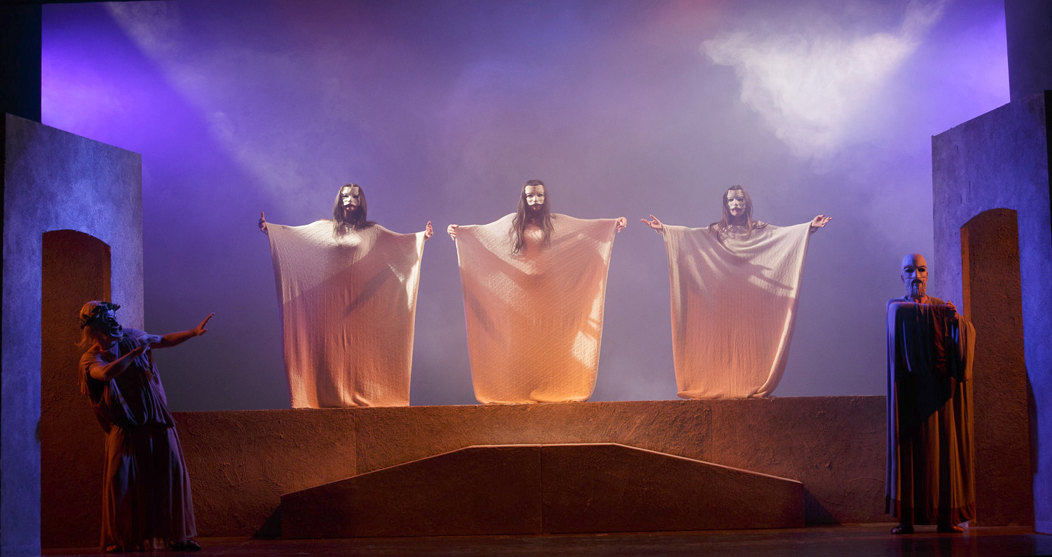
LE NUVOLE

Slide 23
Personaggi
Strepsiade: vecchio contadino, natura semplice, superficiale.
Fidippide: figlio di Strepsiade, nobili origini ( materne), impara il Discorso Peggiore.
Socrate: rappresenta il sofista corruttore che inganna la gente con le sue dottrine.
Tematiche
Difesa dei valori tradizionali
Critica filosofia sofistica
Difesa della παιδεία tradizionale contro le nuove teorie educative.

Slide 24
Contesto storico
L’Atene del suo tempo
La politica estera di Atene durante l'età periclea fu essenzialmente volta ad affermare il primato della città sul resto della Grecia e, nel tentativo di raggiungere questa supremazia, Atene lottò soprattutto contro Tebe e Sparta; contro queste due città e le loro alleate dovette sostenere più tardi la lunga e sfibrante guerra del Peloponneso (431-404), provocata e voluta dallo stesso Pericle, nella quale Atene vide infine crollare il proprio predominio. Dopo la morte (nel 429 a.C.) di colui che probabilmente fu il più grande uomo politico ateniese, il clima politico fu acceso e contrastato per l’ascesa, ai vertici degli organi decisionali, dei leader demagogici. Essi erano politici privi di scrupoli, il cui potere personale era solo apparentemente ancorato al consenso della massa civica, ma, in realtà, poggiava sull’effimero ed interessato favore di precise componenti del corpo sociale e si nutriva di un esibizionismo politico ad effetto, ma spesso inconsistente e deleterio. Aristofane era un fermo sostenitore della democrazia e polemizzò duramente, così come altri commediografi, con Cleone, successore di Pericle. A differenza, infatti, della democrazia radicale di Pericle, quella di Cleone era solo una democrazia "apparente", viziata e corrotta dalla demagogia.

Slide 25
Per comprendere il significato dell’opera, è necessario tenere presente il fermento culturale che caratterizzava la Atene di quegli anni. Filosofi e pensatori stavano dando vita ad una rivoluzione del pensiero che sarebbe stata alla base della cultura europea nei secoli e millenni successivi, ma che veniva vista con sospetto dagli ambienti più conservatori della città, i quali vedevano minacciati la religione ufficiale ed i valori tradizionali. Nonostante Socrate non sia il protagonista delle Nuvole, è indubbiamente questo, insieme ai sofisti, il principale bersaglio della parodia di Aristofane, che era tradizionalista e contrario alle nuove filosofie. Già al suo primo apparire sulla scena, Socrate è presentato in maniera quantomeno bizzarra: sospeso in aria in una cesta. Il filosofo spiega che questa posizione gli permette di librare la mente e il pensiero verso l’alto, mescolandoli all’aria e facendo così grandi scoperta.

Slide 26
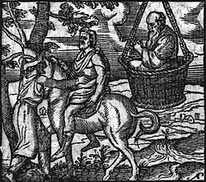
Punto di vista dell’autore
Aristofane dimostra una grande preoccupazione per l’educazione dei giovani: essi sono attratti dalla vita brillante e dai piaceri, ma devono addestrarsi ad assumere le responsabilità di futuri cittadini adulti. Lasciarli senza saldi principi, prospettare loro che ogni cosa può essere giusta o ingiusta, relativamente a come la si considera, significa educarli nella convinzione che qualunque arbitrio sia possibile, minando la società fin dalle fondamenta.

